Slide 1
CASO CLINICO
«La Rete Regionale dell'Emilia Romagna per la gestione degli Antidoti e il Sistema di Allerta Precoce Droghe d'Abuso e Nuove Sostanze Psicoattive»
Bologna, 11 giugno 2018
UN BAMBINO AGITATO
Dott. Gianfranco Ravaglia
Dirigente Farmacista Farmacia Ospedaliera, Ospedale Morgagni-Pierantoni, Forlì
AUSL della Romagna
Dott. Marco Cortigiani
Dirigente Medico Medicina e Chirurgia d’accettazione e d’urgenza, Ospedale Morgagni-Pierantoni, Forlì
AUSL della Romagna

Slide 2
UN BAMBINO AGITATO
Accesso diretto in sala emergenza ore 21:06
PRESENTAZIONE CLINICA
Maschio, caucasico, 8 aa,
accompagnato dai genitori
Per:
Agitazione psicomotoria
Confusione
Perdita del controllo sfinteriale
ESAME OBIETTIVO
Cute calda, secca
Colorito eritematoso volto e tronco
Pupille midriatiche, scarsamente reagenti
MV conservato, non stasi o broncostenosi
Azione cardiaca tachicardica, toni netti, pause libere
Addome scarsamente trattabile
Vigile, disorientato, non collaborante, no neurodeficit focali
PARAMETRI VITALI
PAO 100/65 mmHg, FC 110 bpm, spO2 100% in aa, Glicemia 103 mg/dl, TC 37°C
11/06/2018

Slide 3
UN BAMBINO AGITATO
APR
Non precedenti organici di rilievo
Valutato in NPI per problemi
comportamentali
APP
Ha assunto negli ultimi giorni
amoxicillina (zimox®) per iperpiressia
CVP
Midazolam 10 mg
Blanda contenzione
Ossigenoterapia 2l/min occhialini
SNG
Idratazione
Monitoraggio
Videat Rianimatorio
Videat Pediatrico
Esami ematici
RX torace
ECG
TC Cranio-Encefalo sine MdC
11/06/2018

Slide 4
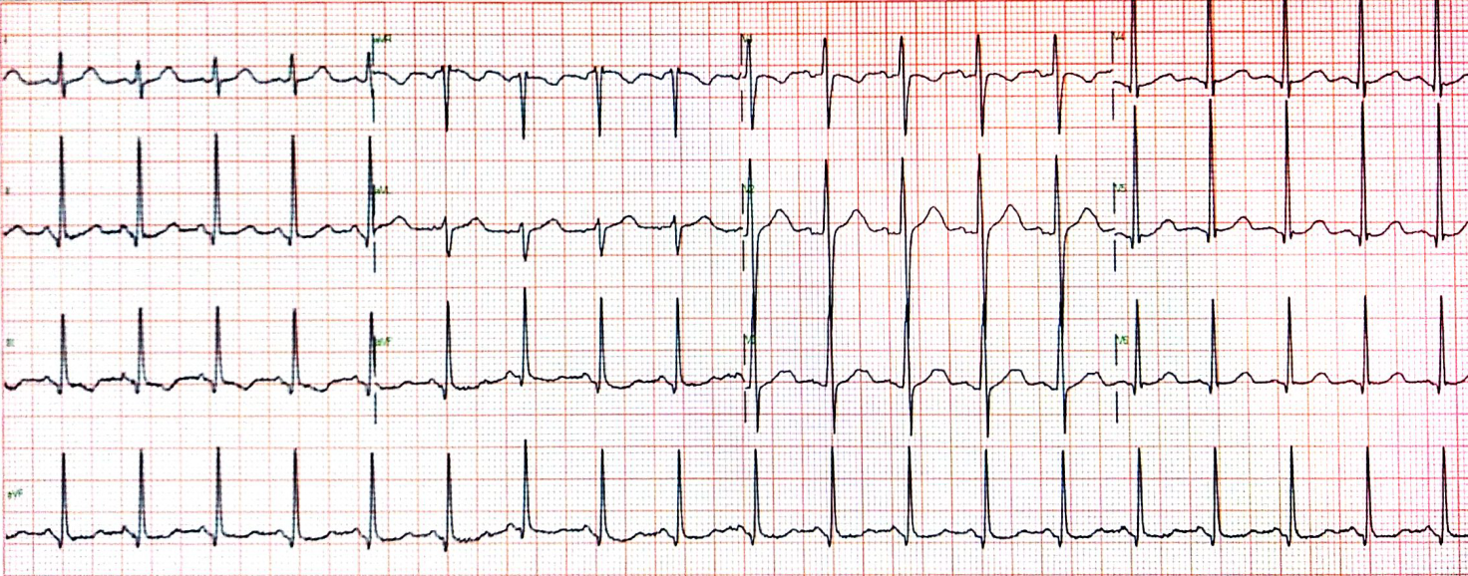
UN BAMBINO AGITATO
ECG: TS regolare, 114 bpm, atriogramma e conduzione
AV nei limiti, normale conduzione IV, QTc 472 msec.
11/06/2018

Slide 5
UN BAMBINO AGITATO
ESAMI EMATOCHIMICI
Gb 14050/mcl
Gr 5,04x10⁶/mcl
Hb 12 g/dl
PLT 351000/mcl
Creatinina 0,48 mg/dl
ALT 25 U/l
Sodio 142 mmol/l
Potassio 4,1 mmol/l
INR 1,13
CPK 282 U/l
PCR 2,3 mg/l
Alcolemia <0,1 g/l
Screening droghe urinario negativo
TC CRANIO ENCEFALO SINE MDC
Nei limiti della norma
RX TORACE
Nei limiti della norma
11/06/2018

Slide 6
UN BAMBINO AGITATO
RIVALUTAZIONE
La madre riferisce ore 19:00 circa assunzione di bacche
In giardino testimoniata da amico del figlio
CAV PAVIA (dott. Locatelli)
Diagnosi presuntiva
SINDROME ANTICOLINERGICA
Fisostigmina 1 mg/ml 1 fl a 10 cc:
Da 2 a 5 cc infusi lentamente ev
Ripetere boli di 0.2 mg lentamente al
bisogno
Carbone attivo 5 g
Via SNG
+
11/06/2018

Slide 7
UN BAMBINO AGITATO
SINDROME ANTICOLINERGICA
SEGNI E SINTOMI | Bocca e cute secca, Rash eritematoso, pupilla dilatata, ipotonia intestinale, tachicardia, delirium, ipertermia, aritmie, convulsioni.
CAUSE COMUNI | Antistaminici, antiparkinsoniani, atropina, scopolamina, amantadina, antipsicotici, antidepressivi, miorilassanti, antispastici, piante (amanita muscaria, stramonio..)
11/06/2018

Slide 8
UN BAMBINO AGITATO
TRATTAMENTO | - Decontaminazione Gastrolusi se ingerito. - Trattamento delll’ipertermia: Raffreddamento, paracetamolo, idratazione, FANS, Benzodiazepine, paralisi muscolare e IOT. - Trattamento delle convulsioni: BDZ e Barbiturici, paralisi muscolare e IOT. Ossigeno. - Trattamento del delirium: BDZ, sedazione profonda e IOT. ANTIDOTO Fisostigmina: - Adulti: 1-2 mg in 5 minuti ev, ripetibile dopo 15 minuti. - Bambini: 0.02 mg/Kg in 5 minuti, ripetibile dopo 15 minuti. -Fisostigmina controindicata in assunzione di antidepressivi triciclici. - Atropina in caso di comparsa di effetti colinergici.
11/06/2018

Slide 9
UN BAMBINO AGITATO
Hot as a hare caldo come una lepre
Blind as a bat cieco come un pipistrello
Dry as a bone secco come un osso
Red as a beet rosso come una barbabietola
Mad as a hen matto come una gallina
11/06/2018

Slide 10
UN BAMBINO AGITATO
EPILOGO
MIGLIORAMENTO CLINICO
CONFERMA EX JUVANTIBUS DELLA DIAGNOSI PRESUNTIVA
RICOVERATO IN PEDIATRIA ORE 00:51
SARA’ MANTENUTO IN MONITORAGGIO, RICEVERA’ ANTIDOTO
A BOLI RIPETUTI, SARA’ DIMESSO 36 ORE DOPO IN BENESSERE
NEL FRATTEMPO IL PADRE PORTA IN PS UN CAMPIONE DI BACCHE CHE
VENGONO RICONOSCIUTE COME
…………..
11/06/2018

Slide 11
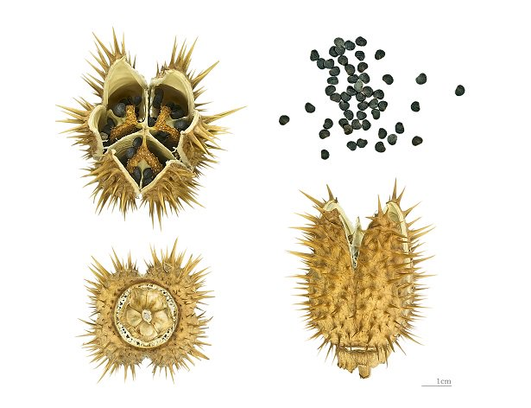
UN BAMBINO AGITATO
Datura Stramonium
11/06/2018

Slide 12
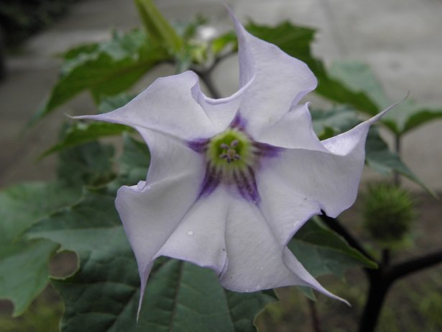
UN BAMBINO AGITATO
Datura Stramonium
bella …….. da morire
11/06/2018

Slide 13
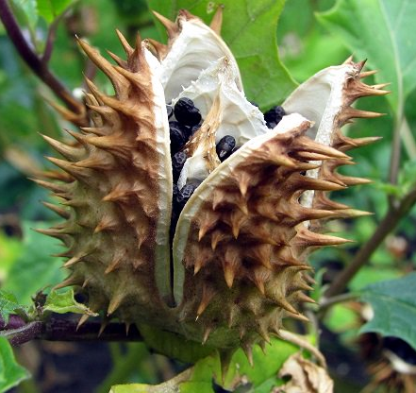
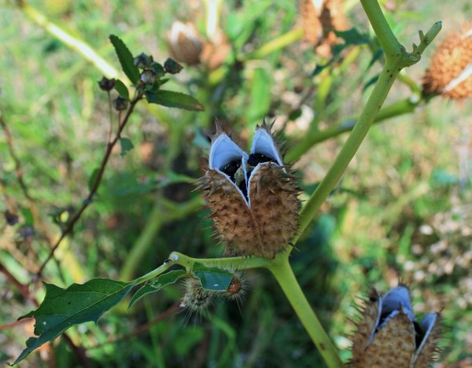
UN BAMBINO AGITATO
Frutto
11/06/2018

Slide 14
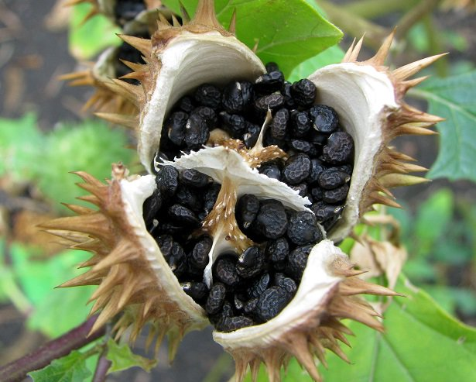
UN BAMBINO AGITATO
Il frutto è una capsula ovata aculeata suddivisa in 4 valve, contenente numerosi semi nerastri e reniformi.
11/06/2018

Slide 15
UN BAMBINO AGITATO
DATURA STRAMONIUM
TROPAN ALCALOIDI
IOSCINA SCOPOLAMINA
IOSCIAMINA
L-GIUSQUIAMINA
ATROPINA
gli isomeri levogiri sono sempre quelli più attivi
GLUCOSIDE IOSCIPICRINA
4-METILSTEROLI
BETA CARBOLIN ALCALOIDI - FLUORODATURATINA
11/06/2018

Slide 16
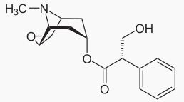
UN BAMBINO AGITATO
Scopolamina o Ioscina
viene rapidamente assorbita nel tubo digerente producendo il picco plasmatico entro un’ora
ha alta propensione di legame alle proteine plasmatiche
subisce biotrasformazione quasi per intero (piccola la quota eliminata come tale)
11/06/2018

Slide 17
UN BAMBINO AGITATO
L’ANTIDOTO
FISOSTIGMINA SALICILATO - ESERINA
Thomas Fraser 1863 effettua i primi esperimenti con Fisostigmina
Duvoisin e Katz 1963
Rumack 1973
Oderda 1975
antidoto di scelta nella SAC pura
prontamente efficace qualunque sia l’anticolinergico
test nei bambini
è disponibile solo come galenico
11/06/2018

Slide 18
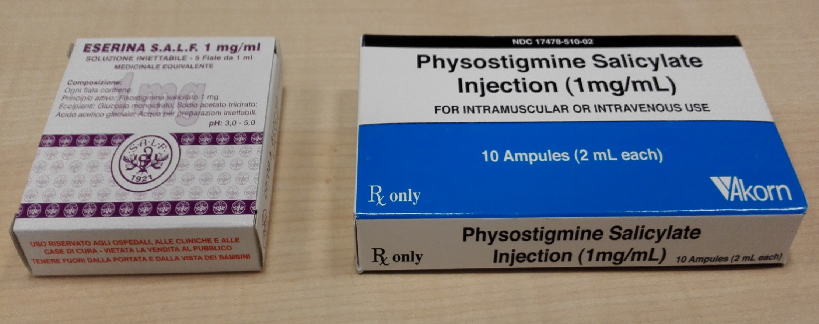
UN BAMBINO AGITATO
11/06/2018

Slide 19
UN BAMBINO AGITATO
Acetilcolina è normalmente prodotta a livello delle terminazioni nervose colinergiche ove subisce idrolisi ad opera delle colinesterasi endogene
FISOSTIGMINA BLOCCA IL METABOLISMO DI ACETILCOLINA
INIBIZIONE REVERSIBILE DELLE COLINESTERASI (FAMIGLIA ENZIMATICA)
SI DETERMINA ACCUMULO DI ACETILCOLINA INTRASINAPTICA
SI GENERA L’ EFFETTO DI STIMOLO POST SINAPTICO COLINERGICO
GAS NERVINI (PROTOTIPO DIISOPROPIL-FLUOROFOSFATO) ATTIIVI PERCHE’ INIBITORI IRREVERSIBILI
11/06/2018

Slide 20
UN BAMBINO AGITATO
L’ ANTICOLINESTERASICO FISOSTIIGMINA ANTAGONIZZA EFFICACEMENTE SIA GLI EFFETTI CENTRALI (SUPERA LA BARRIERA EMATOENCEFALICA) CHE QUELLI PERIFERICI >> ELEVA IL TASSO DI ACETILCOLINA, SUPERA IL BLOCCO MUSCARINICO RIPRISTINANDO LA CONDUZIONE COLINERGICA
NEOSTIGMINA NON SUPERA LA BARRIERA EMATOENCEFALICA >> NON ANTAGONIZZA GLI EFFETTI SUL SNC
11/06/2018

Slide 21
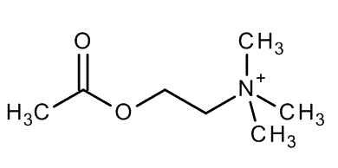
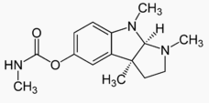

UN BAMBINO AGITATO
ACETILCOLINA
FISOSTIGMINA
NEOSTIGMINA
11/06/2018

Slide 22
UN BAMBINO AGITATO
I segni anticolinergici periferici sono solo parzialmente corretti da Fisostigmina:
midriasi e difficoltà di accomodamento persistono ore, se non giorni, dopo la scomparsa della componente neurotossica centrale
11/06/2018

Slide 23
UN BAMBINO AGITATO
Il blocco colinergico periferico causato dalle prime frazioni di tossico assorbite rallenta l’assorbimento dei residui nel tubo digerente per inibizione della motilità della muscolatura liscia intestinale (peristalsi e segmentazione)
Misure di evacuazione del tubo digerente (preferibilmente con carbone attivo) siano considerate indispensabili anche a lunga distanza dall’ingestione di anticolinergici soprattutto allo stato solido
11/06/2018

Slide 24
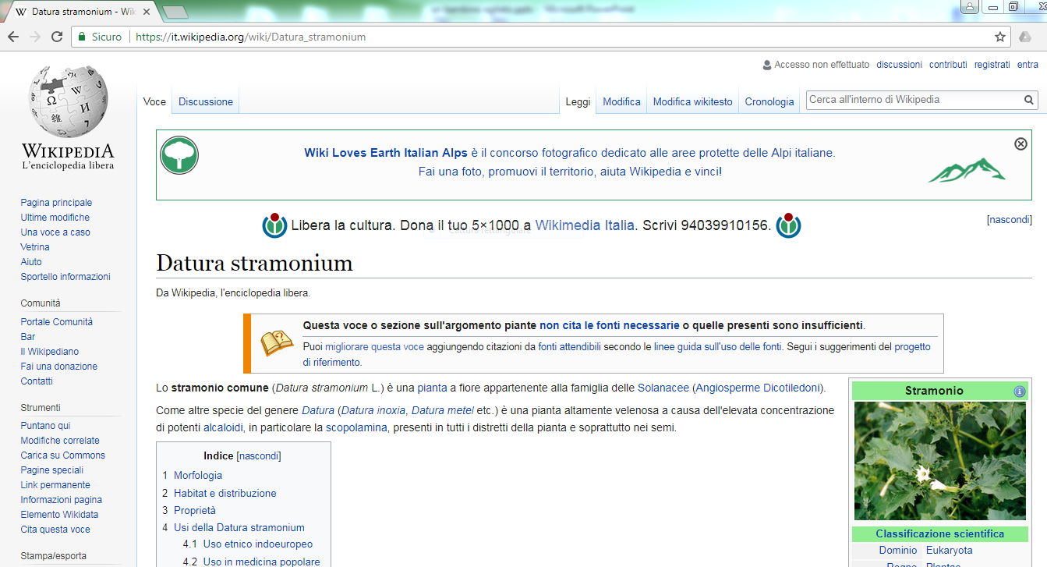
UN BAMBINO AGITATO

Slide 25
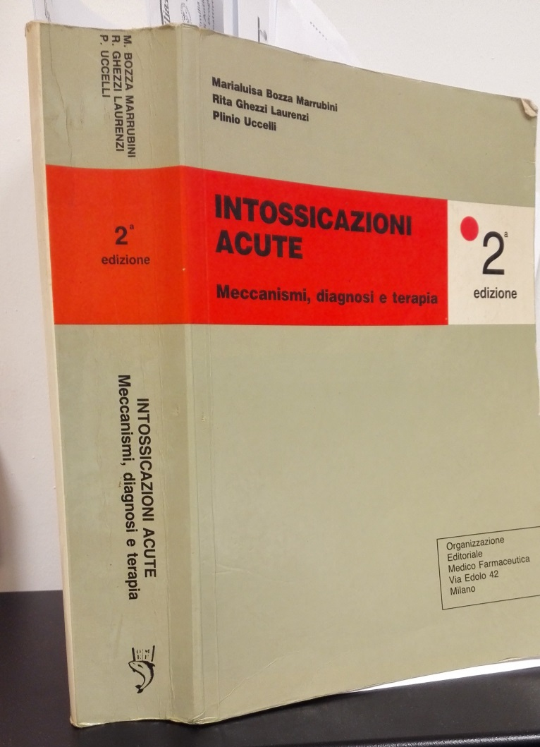
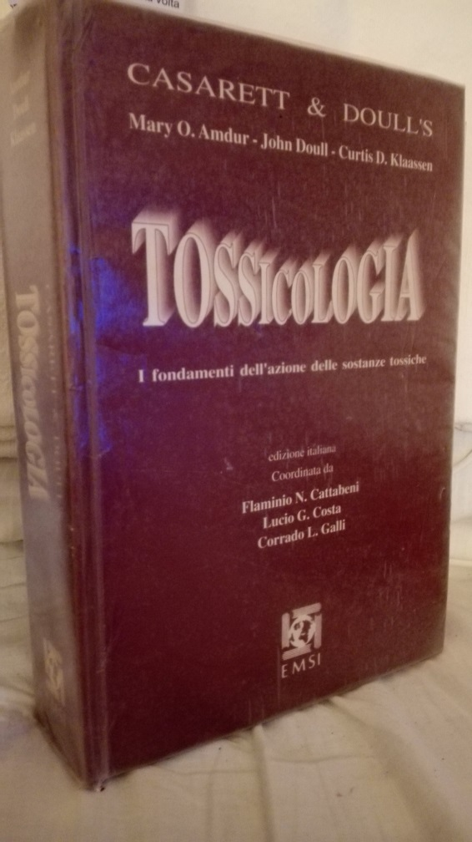
UN BAMBINO AGITATO

Slide 26
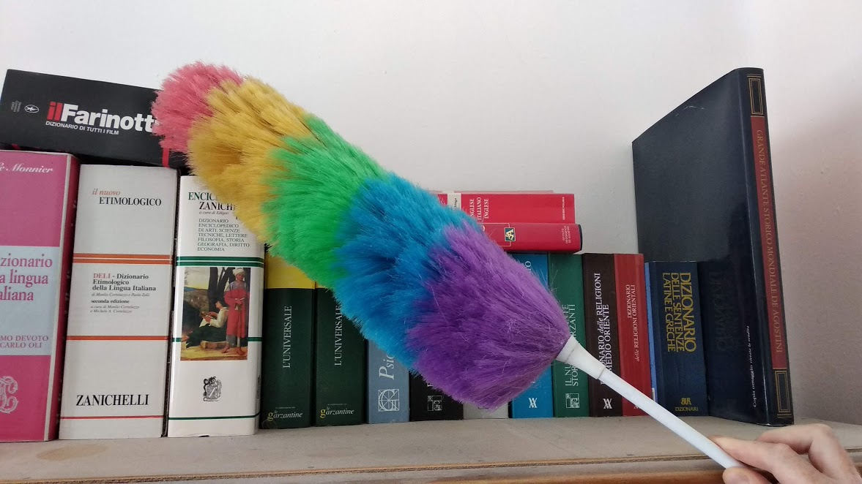
UN BAMBINO AGITATO
DR. MARCO CORTIGIANI DR. GIANFRANCO RAVAGLIA
OSPEDALE MORGAGNI-PIERANTONI FORLI’ - AUSL ROMAGNA

